Slide 1
Муниципальное бюджетное общеобразовательное учреждение средняя общеобразовательная школа № 2 им. Б.М. Ляха г. Туапсе Открытый заочный краевой смотр-конкурс на лучшую постановку физкультурной работы и развитие массового спорта среди школьных спортивных клубов в 2023-2024 учебном году. Номинация: «Руководитель школьного спортивного клуба – Педагог и наставник»
Подготовила: Панкратова Н.В.
Учитель физической культуры

Slide 2
РУКОВОДИТЕЛЬ КЛУБА
Я, Панкратова Наталья Вячеславовна, являюсь учителем физической культуры МБОУ СОШ №2 им. Б.М. Ляха. г. Туапсе.
Окончила Майкопсикй государственный гуманитарно-технический колледж Адыгейского государственного университета по специальности физическая культура.
Являюсь руководителем школьного спортивного клуба «Лидер».

Slide 3
ПЕДАГОГИЧЕСКОЕ КРЕДО
«Чтобы сделать ребенка умным и рассудительным, сделайте его крепким и здоровым: пусть он работает, действует, бегает, кричит, пусть он находится в постоянном движении» Ж.Ж. Руссо

Slide 4
ЗАДАЧИ КЛУБА
Активизация физкультурно-спортивной работы и участие всех учащихся в спортивной жизни школы;
Укрепление здоровья и физическое совершенствование учащихся на основе систематически организованных внеклассных спортивно-оздоровительных занятий для детей, учителей, родителей;
Закрепление и совершенствование умений и навыков, полученных на уроках физической культуры, формирование жизненно необходимых физических качеств, подготовка к сдаче нормативов комплекса ГТО;
Воспитание общественной активности и трудолюбия, творчества и организаторских способностей.

Slide 5
ФУНКЦИИ КЛУБА
Обеспечение систематического проведения внеклассных физкультурно-спортивных мероприятий с учащимися;
Организация постоянно действующих спортивных секций и групп общей физической подготовки для учащихся;
Проведение внутрешкольных соревнований, товарищеских спортивных встреч между школами, участие в районных соревнованиях.

Slide 6
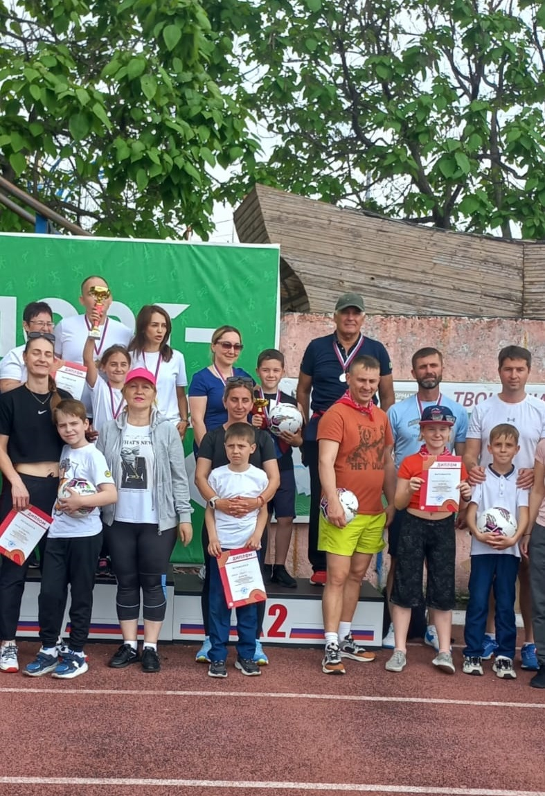
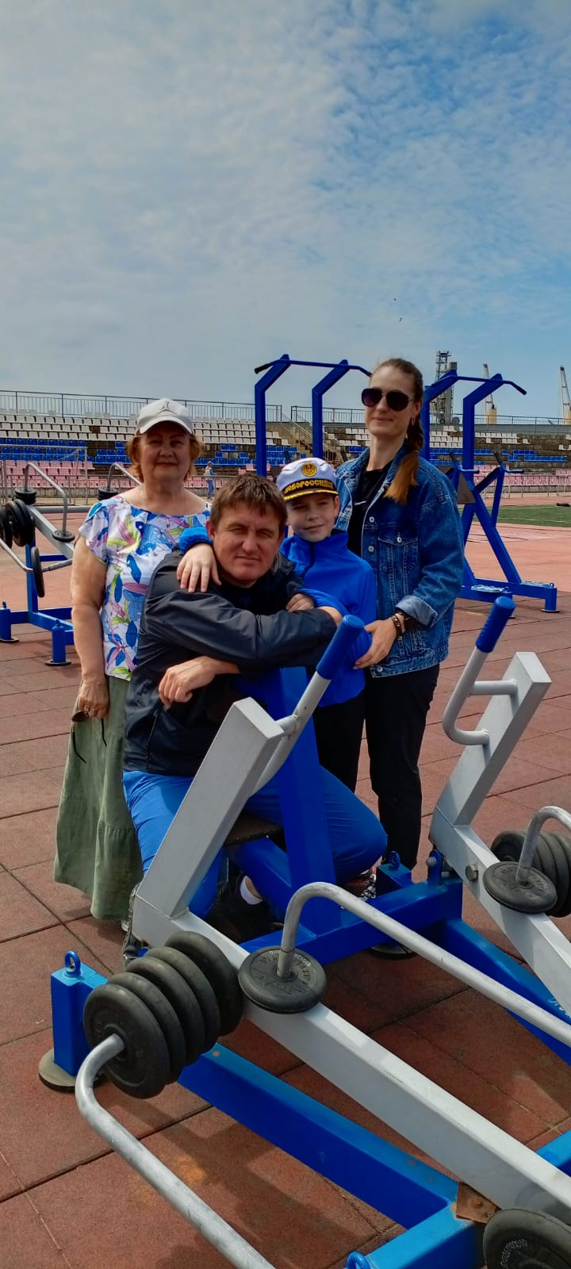
Воспитанники клуба активно участвуют в спортивной жизни школы, района. Занимают призовые места. Ведётся пропаганда здорового образа жизни не только среди участников клуба, но и среди учеников школы. Участие в работе клуба заметно изменило школьников, раскрыв их творческий, спортивный и лидерский потенциал. Члены клуба организуют спортивные праздники с участием детей и родителей, что способствует формированию мотивации у детей и взрослых совместной спортивной деятельности.

Slide 7
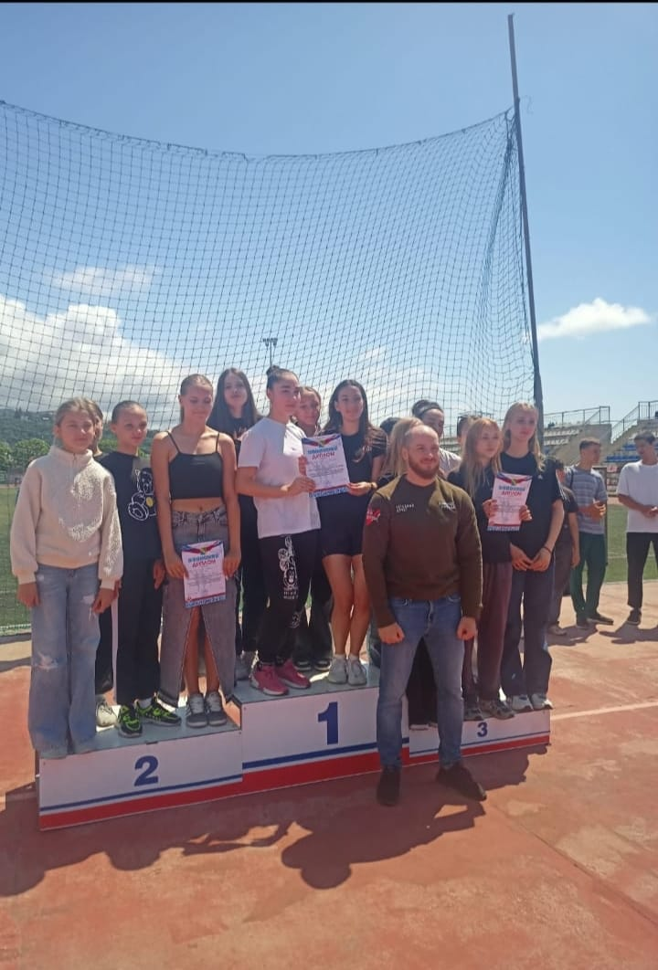
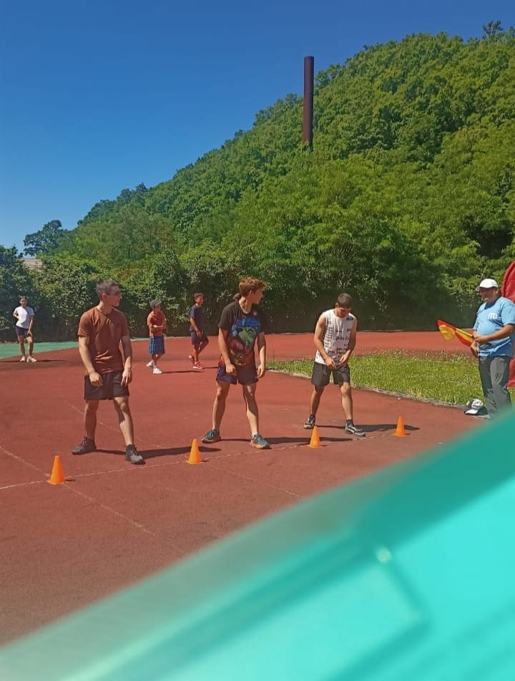
СПОРТИВНО-МАССОВЫЕ МЕРОПРИЯТИЯ

Slide 8
Заповеди, которым я обучаю детей
Ты - человек и должен помнить, что природа заложила в тебе ежечасную потребность в движениях.
Живи в гармонии со своим телом.
Лучше будь активным и здоровым, чем пассивным и больным.
Борись с собой, своей леностью и своими недугами.
Знакомься со спортивными достижениями других и сам станешь сильнее.

